Slide 1

БЮДЖЕТ ДЛЯ ГРАЖДАН
Проект бюджета Калиновского сельского поселения Азовского района
на 2021год и плановый период 2022-2023 года

Slide 2

Уважаемые жители Калиновского сельского поселения!
Представляю вашему вниманию проект бюджета Калиновского сельского поселения Азовского района на 2021 год и плановый период 2022-2023 года в рамках проекта «Бюджет для граждан».
«Бюджет для граждан» предназначен, прежде всего, для жителей, не обладающих специальными знаниями в сфере бюджетного законодательства. Информация, представленная в данной презентации, знакомит жителей с основными характеристиками бюджета поселения и результатами его исполнения за прошедший период текущего года.
Надеемся, что представление бюджета и бюджетного процесса в понятной для жителей форме повысит уровень общественного участия граждан в бюджетном процессе Калиновского сельского поселения.
Заведующий сектором экономики
и финансов администрации
Калиновского сельского поселения К.Н. Косых

Slide 3
Основные показатели
Проект бюджета Калиновского сельского поселения Азовского района на 2021 год и плановый период 2022 -2023г.г. рассмотрен Собранием депутатов Калиновского сельского поселения по доходам на 2021 год в сумме 11 474,1тыс. руб., по расходам на 2021 год в сумме 11 474,1 тыс. руб. по доходам на 2022 год в сумме 11 451,8 тыс.руб. по расходам на 2022 год в сумме 11 451,8 тыс. руб. по доходам на 2023 год в сумме 9 393,9 тыс.руб. по расходам на 2023 год в сумме 9 393,9тыс. руб.

Slide 4

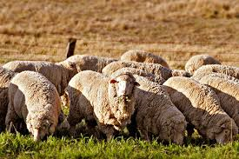


1. Налоговые доходы
Налоговые доходы бюджета Калиновского сельского поселения состоят из следующих поступлений:
налог на доходы физических лиц
налоги на совокупный доход (налог в связи с применением УСН, единый сельскохозяйственный налог)
налоги на имущество (налог на имущество физических лиц, земельный налог)
государственная пошлина за совершение нотариальных действий

Slide 5
Поступление налоговых доходов
Наименование показателя | План 2021 год руб. | План 2022 год Руб. | План 2023 год Руб.
Налоги на прибыль, доходы | 497 800,0 | 547 500,0 | 549 400,0
- НДФЛ | 497 800,0 | 547 500,0 | 549 400,0
Налоги на совокупный доход | 3 505 000,0 | 3 645 200,0 | 3 791 000,0
- ЕСХН | 3 505 000,0 | 3 645 200,0 | 3 791 000,0
Налоги на имущество | 4 470 000,0 | 4 477 800,0 | 4 477 800,0
- налог на имущество | 195 200,0 | 203 000,0 | 203 000,0
- земельный налог | 4 274 800,0 | 4 274 800,0 | 4 274 800,0
Государственная пошлина | 21 400,0 | 22 300,0 | 23 100,0
Государственная пошлина за совершение нотариальных действий | 21 400,0 | 22 300,0 | 23 100,0
ВСЕГО | 8 494 200,0 | 8 692 800,0 | 8 841 300,0

Slide 6
Распределение налоговых доходов

Slide 7

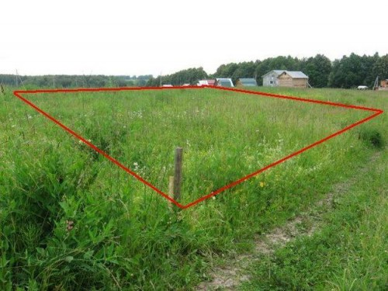

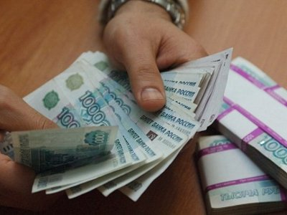
2. Неналоговые доходы
Неналоговые доходы бюджета Калиновского сельского поселения состоят из следующих поступлений:
доходы от оказания платных услуг и компенсации затрат государства
штрафы, санкции, возмещение ущерба

Slide 8
Поступление неналоговых доходов
Наименование показателя | План 2021 год руб. | План 2022 год руб. | План 2023 год руб.
Доходы от компенсации затрат государства | 0,00 | 0,00 | 0,00
Штрафы, зачисляемые в бюджет поселения | 0,00 | 0,00 | 0,00
ВСЕГО | 0,00 | 0,00 | 0,00

Slide 9
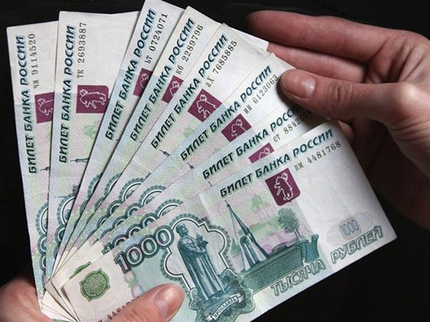


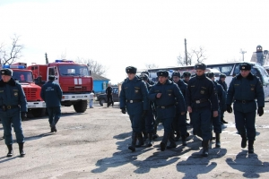
3. Безвозмездные поступления
Доходы бюджета Калиновского сельского поселения от безвозмездных поступлений состоят из следующих поступлений:
дотации на выравнивание бюджетной обеспеченности
субвенций (на осуществление первичного воинского учета, на определение перечня лиц, уполномоченных составлять протоколы об административных правонарушениях)
иных межбюджетных трансфертов (из бюджетов Ростовской области и Азовского района)

Slide 10
Доходы от безвозмездных поступлений
Наименование показателя | План 2021 руб. | План 2022 руб. | План 2023 руб.
Дотации на выравнивание бюджетной обеспеченности | 1 863 900,0 | 1 986 400,0 | 0,0
Субвенции бюджетам муниципальных образований | 207 500,0 | 220 200,0 | 200,0
- на осуществление первичного воинского учета | 207 300,0 | 220 000,0 | 0,0
- на определение перечня должностных лиц, уполномоченных составлять протоколы об административных правонарушениях | 200,0 | 200,0 | 200,0
Иные межбюджетные трансферты | 251800,0
- средства из бюджета РО на пожарное обарудование | 336 700,0 | 0,0 | 0,0
- средства дорожного фонда | 571 800,0 | 552 400,0 | 552 400,0
ВСЕГО | 2 979 900,0 | 2 759 000,0 | 552 600,0

Slide 11
Распределение безвозмездных поступлений

Slide 12

4. Расходы

Slide 13
Осуществление расходов по разделам и подразделам
РзПр | Наименование показателя | План 2021 руб. | План 2022 руб. | План 2023 руб.
1 | 2 | 3 | 4 | 5
0104 | Расходы на администрацию поселения | 5 370 000,0 | 5 632 300,0 | 5 108 500,0
0107 | Выборы | 516 300,0 | 0,0 | 0,0
0113 | Другие общегосударственные вопросы | 189 200,0 | 418 300,0 | 534 700,0
0203 | Национальная оборона | 207 300,0 | 220 000,0 | 0,0
0309 | Национальная безопасность и правоохранительная деятельность | 356 700,0 | 15 000,0 | 3 000,0

Slide 14
Осуществление расходов по разделам и подразделам(продолжение)
РзПр | Наименование показателя | План 2021 руб. | План 2022 руб. | План 2023 руб.
1 | 2 | 3 | 4 | 5
0409 | Национальная экономика (дорожный фонд поселения) | 552 400,0 | 552 400,0 | 552 400,0
0412 | Национальная экономика (межевание) | 10 000,0 | 0,0 | 0,0
0503 | Благоустройство | 1 177 800,0 | 1 214 700,0 | 851 200,0
0705 | Образование | 5 000,0 | 5 000,0 | 1 000,0
0801 | Культура | 3 008 400,0 | 3 313 100,0 | 2 331 100,0
1001 | Пенсионное обеспечение | 75 000,0 | 75 000,0 | 10 000,0
1101 | Физкультура и спорт | 5 000,0 | 5 000,0 | 1 000,0
Всего |  | 11 474 100,0 | 11 451 800,0 | 9 393 900,0

Slide 15
Распределение расходов по разделам и подразделам за 2021 год

Slide 16

СПАСИБО
ЗА ВНИМАНИЕ!

